Slide 1


Cấu trúc rẽ nhánh có điều kiện
Notes:
Note from Chuck. If you are using these materials, you can remove the UM logo and replace it with your own, but please retain the CC-BY logo on the first page as well as retain the acknowledgement page(s).

Slide 2
Các bước có điều kiện
x = 5
x < 10 ?
Yes
Program:
x = 5
if x < 10:
print('Smaller')
if x > 20:
print('Bigger')
print('Finis')
No
print('Smaller')
Output:
Smaller
Finis
x > 20 ?
Yes
No
print('Bigger')
print('Finis')

Slide 3
Toán tử so sánh
Biểu thức Boolean đặt câu hỏi và tạo ra kết quả Có hoặc Không mà chúng tôi sử dụng để kiểm soát luồng chương trình Biểu thức Boolean sử dụng toán tử so sánh đánh giá thành Đúng / Sai hoặc Có / Không Toán tử so sánh xem xét các biến nhưng không thay đổi các biến
Python | Meaning
< | Less than
<= | Less than or Equal to
== | Equal to
>= | Greater than or Equal to
> | Greater than
!= | Not equal
Hãy nhớ rằng: "=" được sử dụng để gán.

Slide 4
Toán tử so sánh
x = 5
if x == 5 :
print('Equals 5')
if x > 4 :
print('Greater than 4')
if x >= 5 :
print('Greater than or Equals 5')
if x < 6 : print('Less than 6')
if x <= 5 :
print('Less than or Equals 5')
if x != 6 :
print('Not equal 6')
Equals 5
Greater than 4
Greater than or Equals 5
Less than 6
Less than or Equals 5
Not equal 6

Slide 5
Rẽ nhánh một chiều
x = 5
print('Before 5')
if x == 5 :
print('Is 5')
print('Is Still 5')
print('Third 5')
print('Afterwards 5')
print('Before 6')
if x == 6 :
print('Is 6')
print('Is Still 6')
print('Third 6')
print('Afterwards 6')
Yes
x == 5 ?
Before 5
Is 5
Is Still 5
Third 5
Afterwards 5
Before 6
Afterwards 6
No
print('Is 5’)
print('Still 5')
print('Third 5')

Slide 6
Lùi dòng
Lùi dòng sau câu lệnh if hoặc câu lệnh for (sau dấu hai chấm : ) Duy trì lùi dòng để chỉ ra phạm vi của khối lệnh (dòng nào bị ảnh hưởng bởi if/for) (tương tự dấu { trong Java để đánh dấu bắt đầu khối) Bỏ lùi dòng, trở lại mức của câu lệnh if hoặc câu lệnh for, chỉ ra sự kết thúc của khối (tương tự dấu } trong Java) Các dòng trống bị bỏ qua - chúng không ảnh hưởng đến lùi dòng Nhận xét về một dòng tự chúng bị bỏ qua liên quan đến lùi dòng

Slide 7
Chú ý: Tắt tab !!
Tự động sử dụng khoảng trắng cho các tệp có phần mở rộng ".py"
Hầu hết các trình soạn thảo văn bản có thể biến các tab thành khoảng trắng - hãy đảm bảo bật tính năng này - NotePad ++: Cài đặt -> Tùy chọn -> Cài đặt Menu / Tab Ngôn ngữ - TextWrangler: TextWrangler -> Preferences -> Editor Defaults Python quan tâm rất nhiều về khoảng cách một dòng được lùi. Nếu trộn tab và dấu cách → có thể gặp "lỗi lùi dòng" ngay cả khi mọi thứ trông ổn

Slide 8
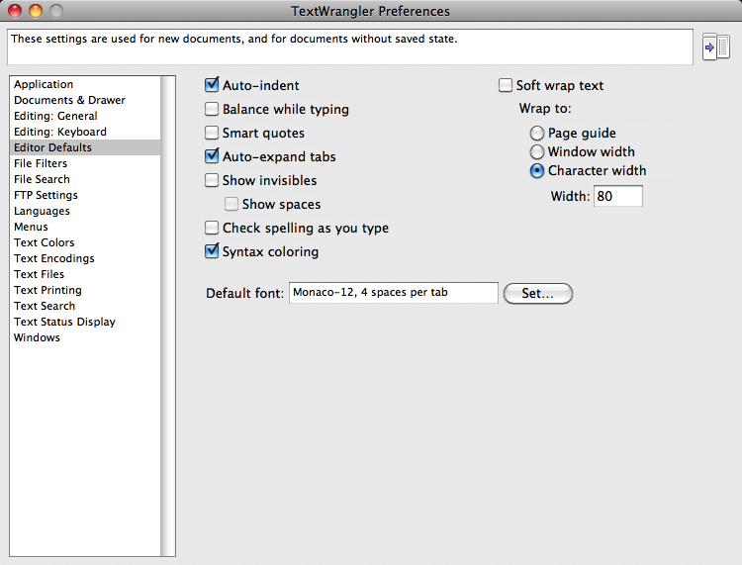

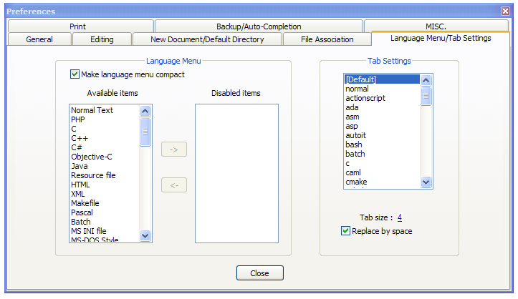
Điều này sẽ giúp tiết kiệm nhiều đau đớn không cần thiết.

Slide 9
tăng / duy trì sau khi nếu hoặc cho
giảm để chỉ ra sự kết thúc của khối
x = 5
if x > 2 :
print('Bigger than 2')
print('Still bigger')
print('Done with 2')
for i in range(5) :
print(i)
if i > 2 :
print('Bigger than 2')
print('Done with i', i)
print('All Done')

Slide 10
Khối bắt đầu / kết thúc
x = 5
if x > 2 :
print('Bigger than 2')
print('Still bigger')
print('Done with 2')
for i in range(5) :
print(i)
if i > 2 :
print('Bigger than 2')
print('Done with i', i)
print('All Done')

Slide 11
Khối lồng nhau
x > 1
yes
no
print('More than one’)
x = 42
if x > 1 :
print('More than one')
if x < 100 :
print('Less than 100')
print('All done')
x < 100
yes
no
print('Less than 100')
print('All Done')

Slide 12
Rẽ nhánh 2 chiều
x = 4
Rẽ nhánh 1 nếu biểu thức logic đúng và 2 nếu biểu thức là sai
no
x > 2
yes
print('Not bigger')
print('Bigger')
print('All Done')

Slide 13
else:
x = 4
no
x > 2
yes
x = 4
if x > 2 :
print('Bigger')
else :
print('Smaller')
print('All done')
print('Not bigger')
print('Bigger')
print('All Done')

Slide 14
Minh họa
x = 4
no
x > 2
yes
x = 4
if x > 2 :
print('Bigger')
else :
print('Smaller')
print('All done')
print('Not bigger')
print('Bigger')
print('All Done')

Slide 15
Nhiều cấu trúc có điều kiện hơn...

Slide 16
Nhiều nhánh
yes
x < 2
print('small')
if x < 2 :
print('small')
elif x < 10 :
print('Medium')
else :
print('LARGE')
print('All done')
no
yes
x < 10
print('Medium')
no
print('LARGE')
print('All Done')

Slide 17
Nhiều nhánh
x = 0
yes
x < 2
print('small')
x = 0
if x < 2 :
print('small')
elif x < 10 :
print('Medium')
else :
print('LARGE')
print('All done')
no
yes
x < 10
print('Medium')
no
print('LARGE')
print('All Done')

Slide 18
Nhiều nhánh
x = 5
yes
x < 2
print('small')
x = 5
if x < 2 :
print('small')
elif x < 10 :
print('Medium')
else :
print('LARGE')
print('All done')
no
yes
x < 10
print('Medium')
no
print('LARGE')
print('All Done')

Slide 19
Nhiều nhánh
x = 20
yes
x < 2
print('small')
x = 20
if x < 2 :
print('small')
elif x < 10 :
print('Medium')
else :
print('LARGE')
print('All done')
no
yes
x < 10
print('Medium')
no
print('LARGE')
print('All Done')

Slide 20
Nhiều nhánh
if x < 2 :
print('Small')
elif x < 10 :
print('Medium')
elif x < 20 :
print('Big')
elif x < 40 :
print('Large')
elif x < 100:
print('Huge')
else :
print('Ginormous')
# No Else
x = 5
if x < 2 :
print('Small')
elif x < 10 :
print('Medium')
print('All done')

Slide 21
Nhiều nhánh
Cái nào sẽ không bao giờ in bất kể giá trị cho x?
if x < 2 :
print('Below 2')
elif x < 20 :
print('Below 20')
elif x < 10 :
print('Below 10')
else :
print('Something else')
if x < 2 :
print('Below 2')
elif x >= 2 :
print('Two or more')
else :
print('Something else')

Slide 22
Cấu trúc try / except
Bao quanh một phần mã nguy hiểm với try và except Nếu mã trong try hoạt động - except bị bỏ qua Nếu mã trong try không thành công - nó sẽ chuyển đến phần except

Slide 23
$ python3 notry.py
Traceback (most recent call last): File "notry.py", line 2, in <module> istr = int(astr)ValueError: invalid literal for int() with base 10: 'Hello Bob'
$ cat notry.py
astr = 'Hello Bob'
istr = int(astr)
print('First', istr)
astr = '123'
istr = int(astr)
print('Second', istr)
All
Done

Slide 24
$ python3 notry.py
Traceback (most recent call last): File "notry.py", line 2, in <module> istr = int(astr)ValueError: invalid literal for int() with base 10: 'Hello Bob'
Chương trình dừng lại ở đây
$ cat notry.py
astr = 'Hello Bob'
istr = int(astr)
print('First', istr)
astr = '123'
istr = int(astr)
print('Second', istr)
All
Done

Slide 25
Generic
Computer
Software
Input
Devices
Central
Processing
Unit
Secondary
Memory
Output
Devices
Main
Memory
Notes:
Who has see a traceback in CTools?

Slide 26
Generic
Computer
Software
Input
Devices
Central
Processing
Unit
Secondary
Memory
Output
Devices
Main
Memory
Notes:
Who has see a traceback in CTools?

Slide 27
astr = 'Hello Bob'
try:
istr = int(astr)
except:
istr = -1
print('First', istr)
astr = '123'
try:
istr = int(astr)
except:
istr = -1
print('Second', istr)
Khi chuyển đổi đầu tiên không thành công – chương trình nhảy vào except: và tiếp tục.
$ python tryexcept.py
First -1
Second 123
Khi chuyển đổi thứ hai thành công – chương trình bỏ qua except: và tiếp tục.

Slide 28
try / except
astr = 'Bob'
print('Hello')
astr = 'Bob'
try:
print('Hello')
istr = int(astr)
print('There')
except:
istr = -1
print('Done', istr)
istr = int(astr)
print('There')
istr = -1
print('Done', istr)
Safety net

Slide 29
Ví dụ try / except
rawstr = input('Enter a number:')
try:
ival = int(rawstr)
except:
ival = -1
if ival > 0 :
print('Nice work')
else:
print('Not a number')
$ python3 trynum.py
Enter a number:42
Nice work
$ python3 trynum.py
Enter a number:forty-two
Not a number
$

Slide 30
Summary
Rẽ nhánh lồng nhau
Nhiều nhánh sử dụng elif
try / except
Toán tử so sánh == <= >= > < != Lùi dòng Rẽ nhánh một chiều Rẽ nhánh hai chiều: if: và else:

Slide 31
Exercise
Viết lại cách tính lương để cung cấp cho nhân viên gấp 1,5 lần mức lương hàng giờ cho số giờ làm việc trên 40 giờ.
Enter Hours: 45
Enter Rate: 10
Pay: 475.0
475 = 40 * 10 + 5 * 15

Slide 32
Exercise
Viết lại chương trình trả tiền bằng cách thử và ngoại trừ để chương trình xử lý đầu vào không phải số một nguyên.
Enter Hours: 20
Enter Rate: nine
Error, please enter numeric input
Enter Hours: forty
Error, please enter numeric input

Slide 33
Nhóm 9 – 30/08/2023
Nhóm 9 – 06/09/2023 – Bài tập

Slide 34
Acknowledgements / Contributions
These slides are Copyright 2010- Charles R. Severance (www.dr-chuck.com) of the University of Michigan School of Information and made available under a Creative Commons Attribution 4.0 License. Please maintain this last slide in all copies of the document to comply with the attribution requirements of the license. If you make a change, feel free to add your name and organization to the list of contributors on this page as you republish the materials.
Initial Development: Charles Severance, University of Michigan School of Information
… Insert new Contributors and Translators here
...

